Slide 1

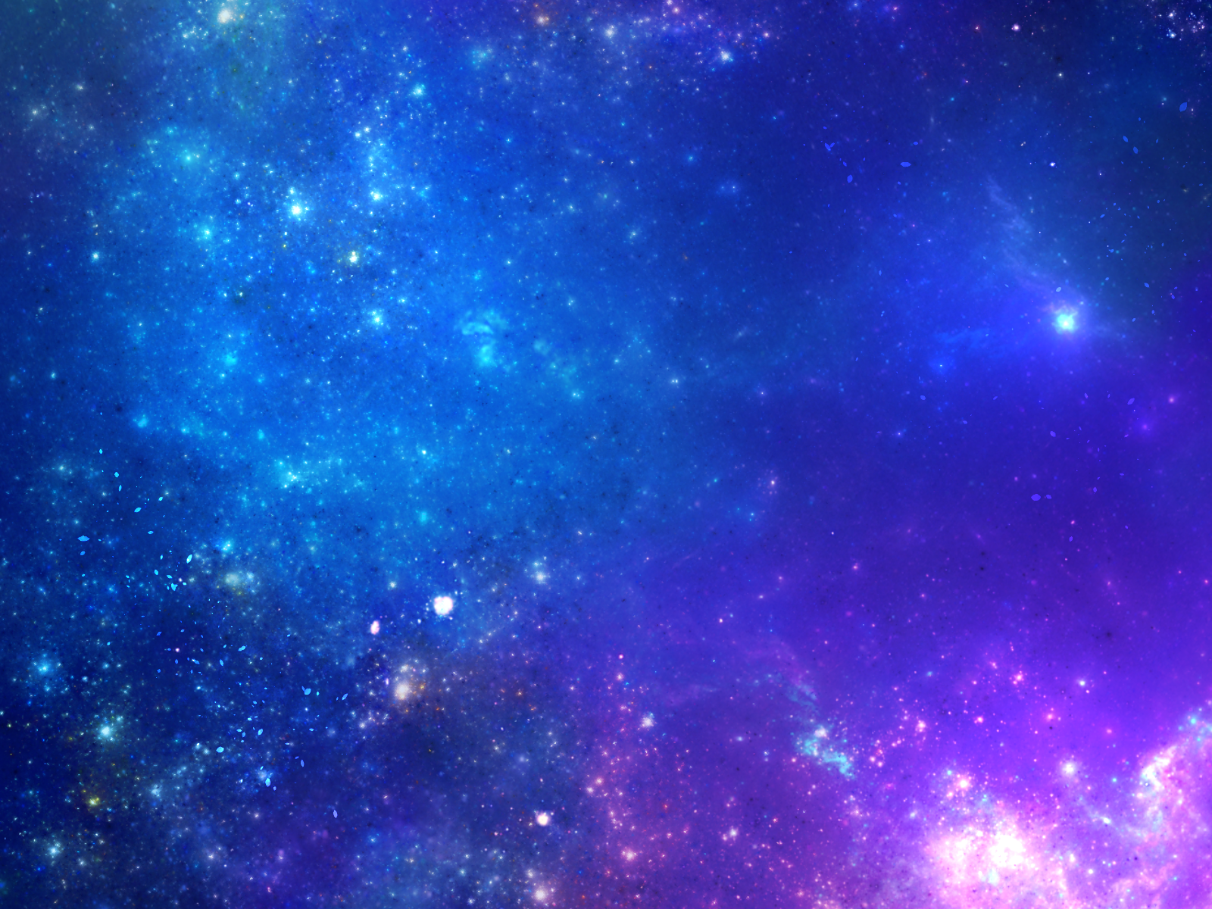


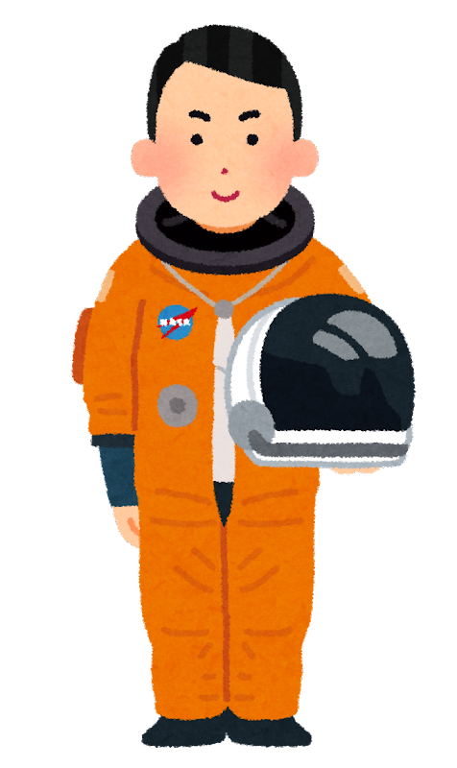
宇宙の構造
宇宙
とは？
Notes:
●宇宙旅行に行くために、●夜のアルバイトを始めました。
アリスです。●
みなさんは●宇宙とはどのようなものだと思いますか。
子どものときに●宇宙飛行士になりたいと
夢見た方も中にはいるのではないでしょうか。
小さい子どもですら知っている空間ですが、
宇宙とは●なにかと具体的に問われると難しいですよね。
そこで●今回は、●「宇宙の構造」について
簡単に解説していきたいと思いますので
ぜひ最後まで見ていってください。

Slide 2
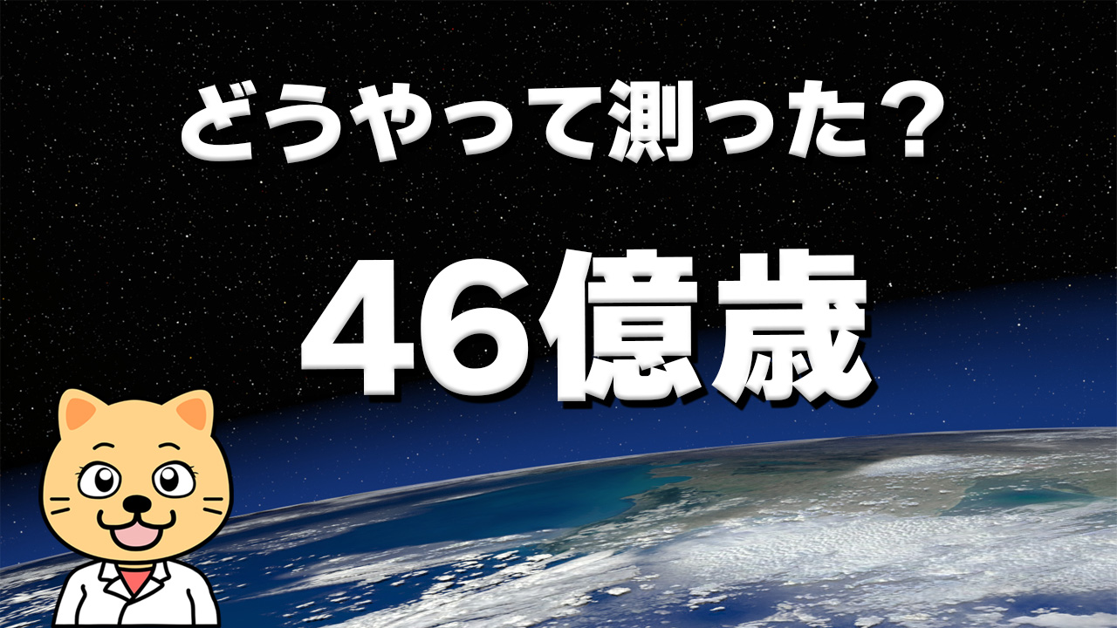
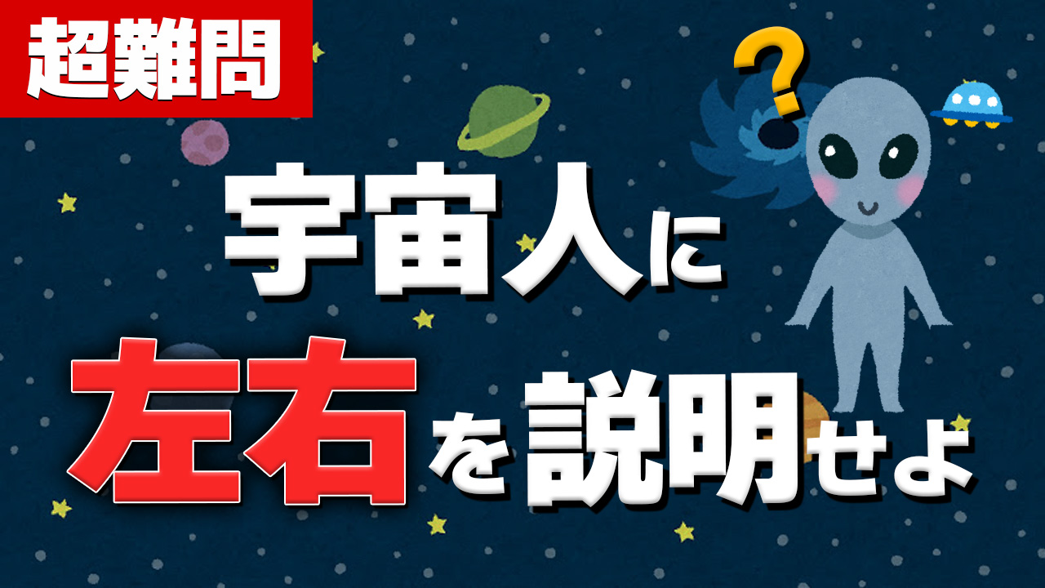
Notes:
このチャンネルでは
日常のふとした疑問を
●科学的な知見からゆるめに考察して
それっぽい結論を導き出す動画を配信しています。
さまざまな科学的テーマに触れていますので
興味を持っていただけた方は
チャンネル登録をして
みんなで一緒に
ゆるめのサイエンスを楽しみましょう！

Slide 3


宇宙
論
惑星
恒星
Notes:
ところで、●宇宙と言っても
それが何を指し示すかは非常に難しい問題です。
●地球だって宇宙に存在する一惑星なのです。
まず宇宙を科学的に考える学問として
●「宇宙論」というものがあります。
宇宙論は宇宙の始まりから終わりまでの過程、
また、宇宙そのものの性質を研究していく学問です。
今回はこの宇宙論で定義される
「宇宙」についての話をしていきたいと思います。
●宇宙空間には無数の星が広がっていますが、
それらは一つ一つの位置が決まっていて整理された構造となっています。
その中でも●太陽は一際存在感の強い星といえるでしょう。
そして太陽のように自ら光を放つ星を●恒星、
恒星の周りを回っている星を●惑星と言います。
例えば、私達が生活している地球は太陽の周りを回っているため惑星です。▼

Slide 4
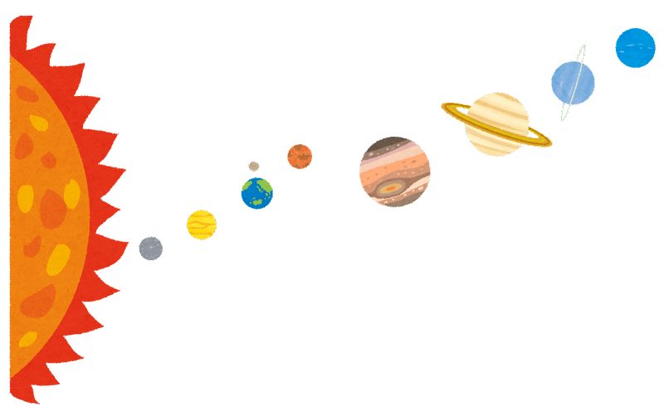

準惑星
太陽系
冥王星
Notes:
東から太陽が昇り、西に沈み、夜が来る。
●私達から見るとまるで●天が動いているかのようですが、
実際には●地球が動いているため太陽の位置が変わるのです。
これは、今となっては常識ですが、
近代までは当然のように地球が全ての中心であると考えられ、
地球が他の星と同じだとは誰一人信じようとしませんでした。
そして水星、金星、火星、木星、土星、天王星、海王星も
また同じように太陽の周りを回る惑星です。
太陽を中心とするこれらの構造を●「太陽系」と言います。
ちなみに、一昔前まではこの他に●冥王星という星も
太陽系の惑星としてカウントされていましたが、
2006年に国際天文学会で惑星の定義が再考されたことに伴い、
●惑星から除外されてしまいました。▼

Slide 5
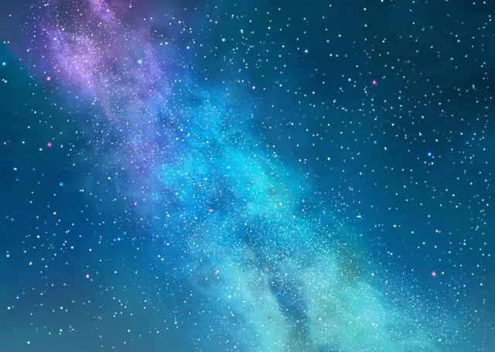
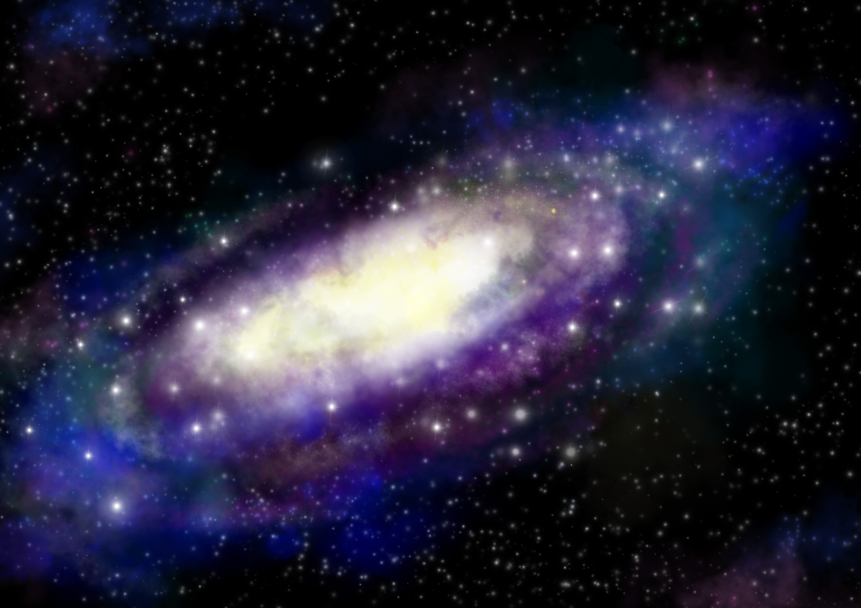
内側から
見てる
天の川銀河
銀河
Notes:
話がそれましたが、
私たちは●夜空を見上げれば星を見ることができます。
この星のほとんどは●恒星です。
そして無数にある恒星の周りにも
また●数多くの惑星が回っているのです。
このようにいくつもの恒星系が織りなす集団を●「銀河」と呼びます。
銀河には様々な種類があり、
太陽系はそのうちの●「天の川銀河」に分類されます。
七夕などでお馴染みのあの天の川ですね。
天の川は実は大きな円の形となった
無数の恒星で成り立っているのです。
それを●地球から見るため、
円が広がって見え、
ああいった川の形に見えるのです。▼

Slide 6
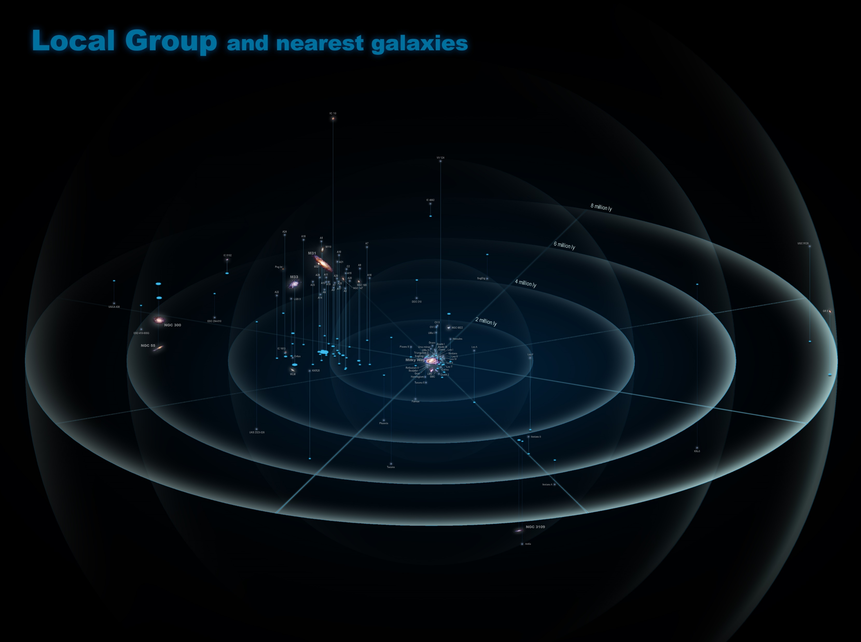
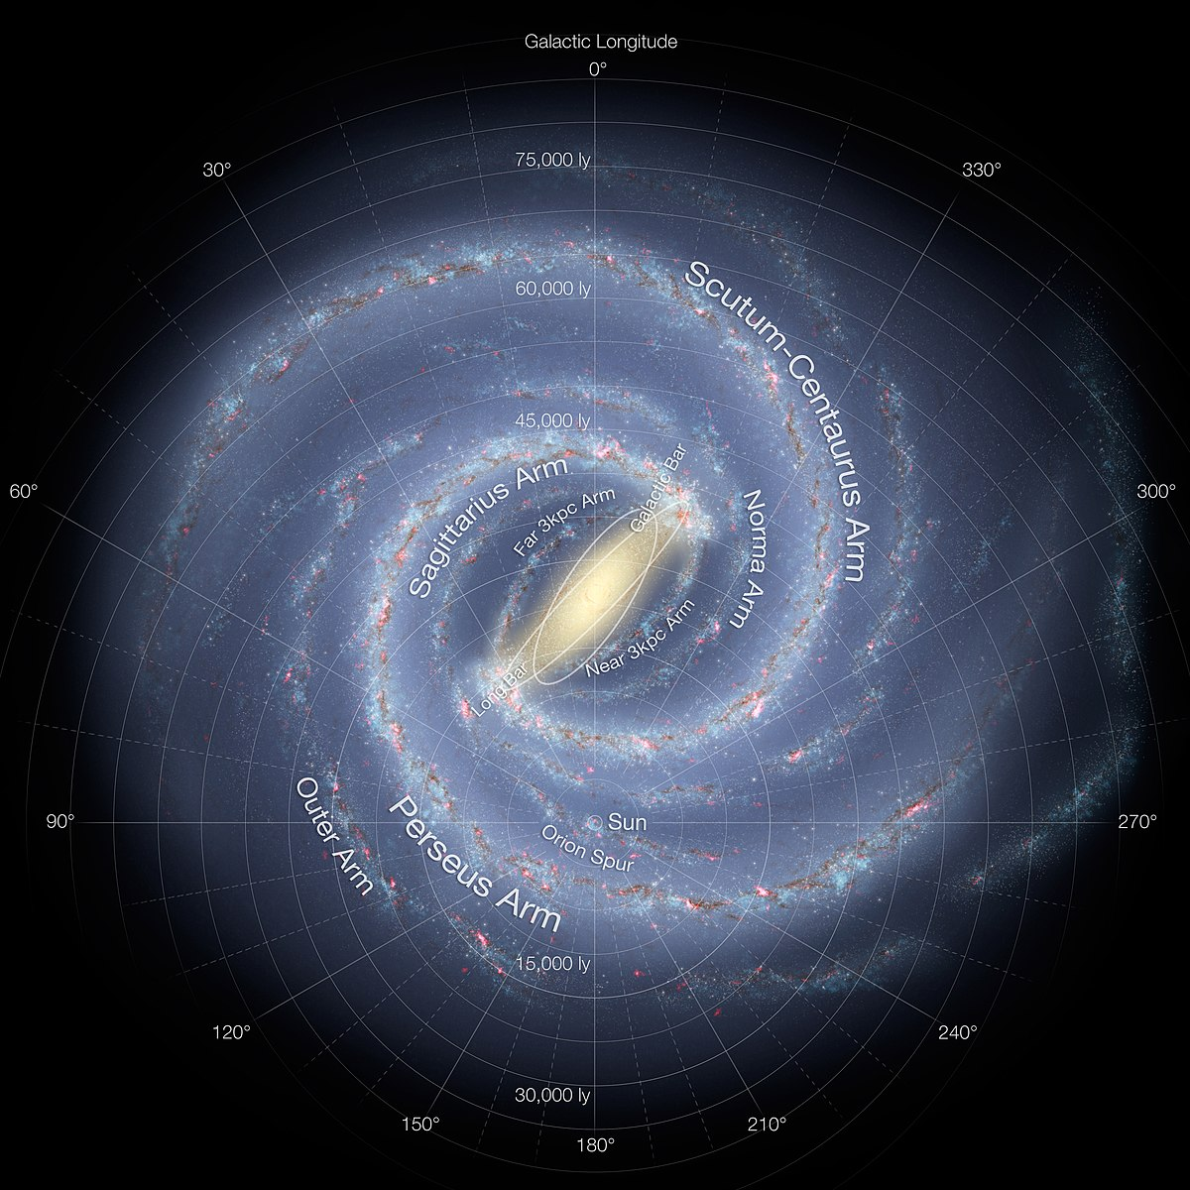
✕数千億
局所
天の川
銀河
アンドロメダ
銀河
銀河群
Notes:
そして●この天の川銀河は●数千億もの恒星が集まっています。
さらにまた天の川銀河のそばには●アンドロメダ銀河という銀河があり、
これも地球上から肉眼で観察することができます。
このように銀河のグループが●さらにいくつも集まった集団を
●「銀河群」や「銀河団」と呼びます。
ちなみに地球が属しているのは●局所銀河群という銀河群で、
およそ50～60の銀河が集まったものです。▼

Slide 7
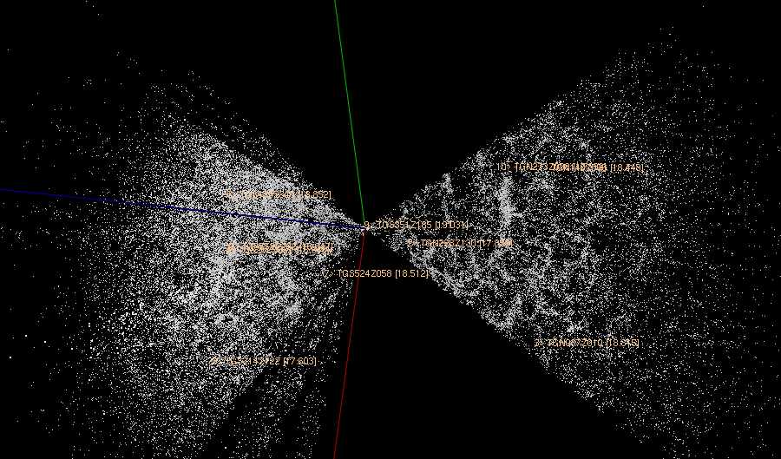
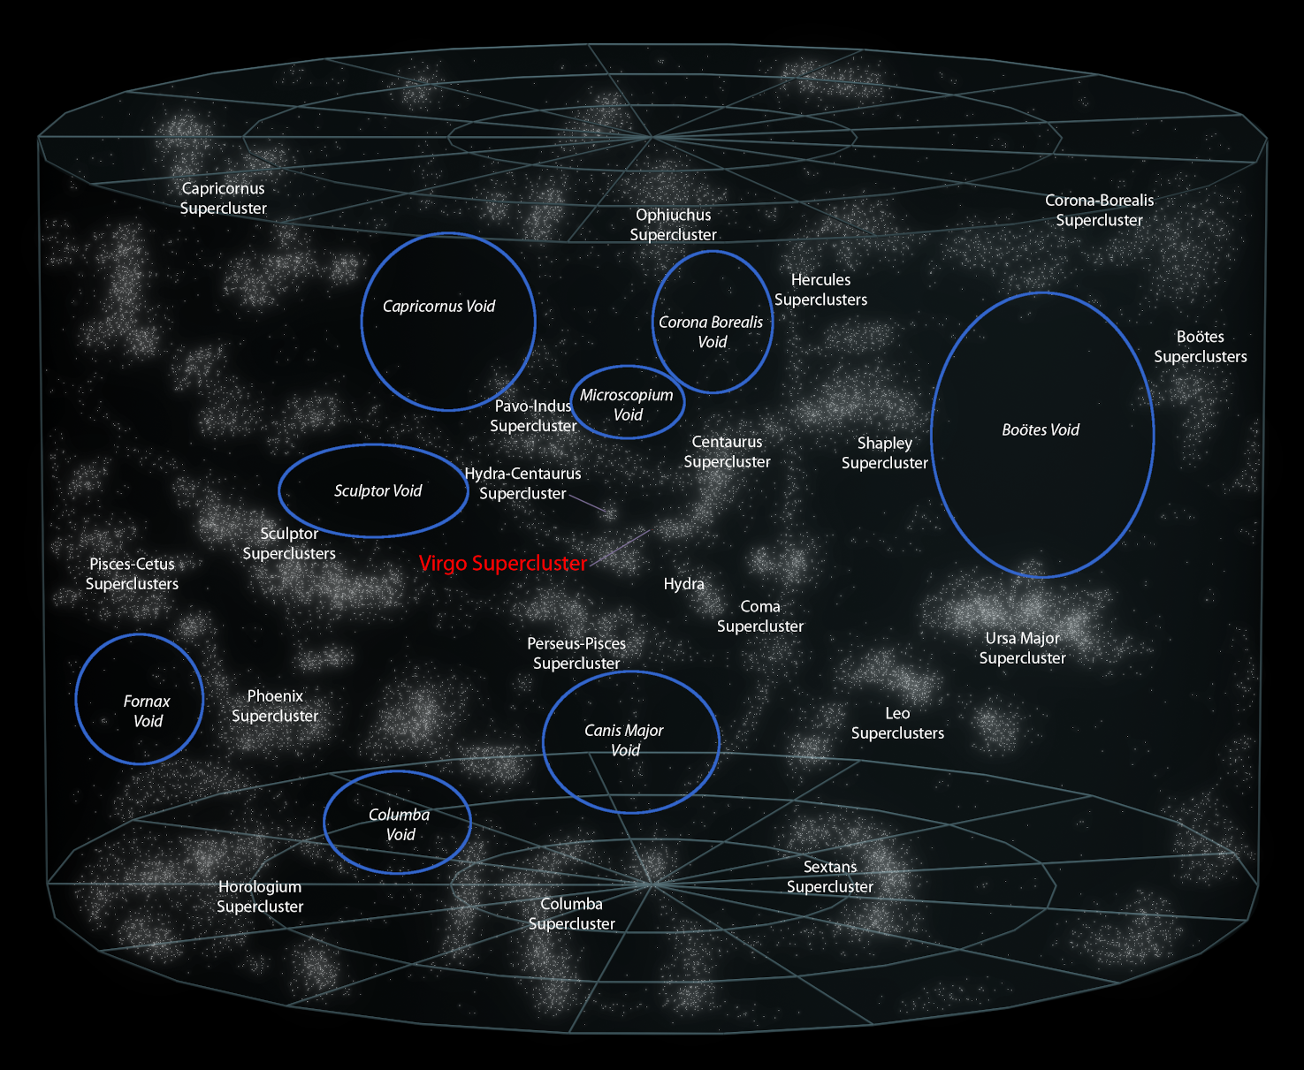
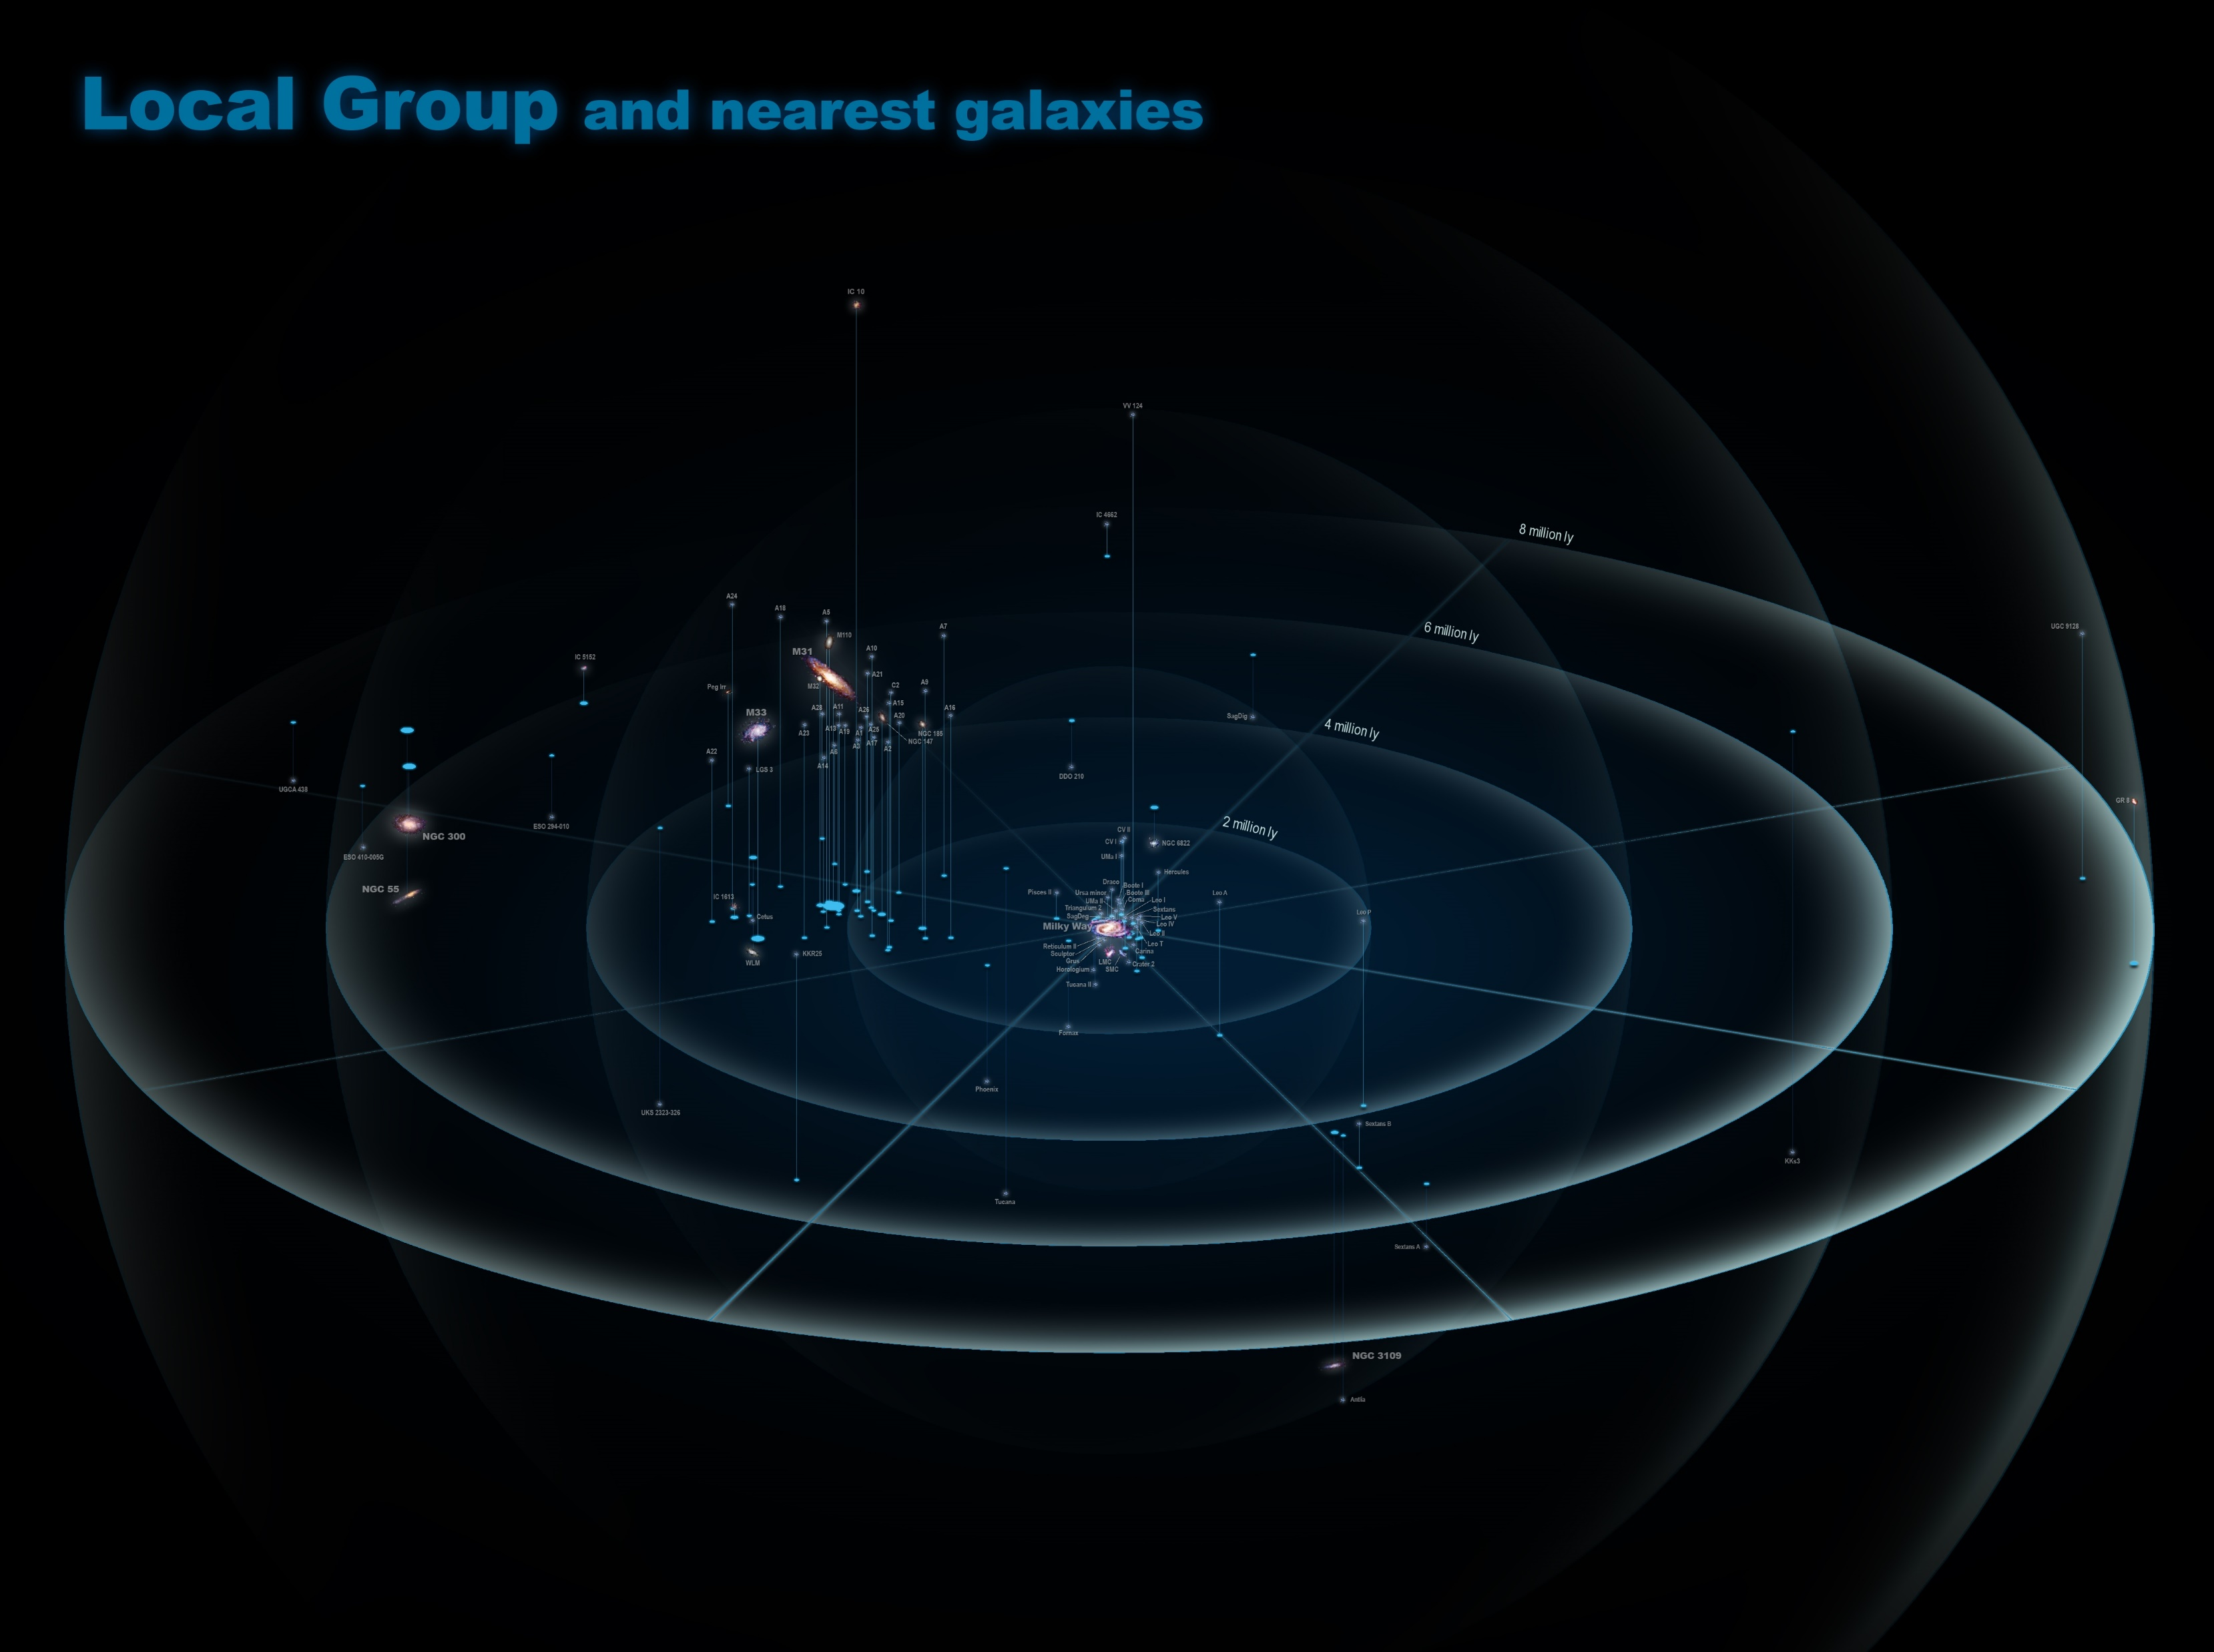
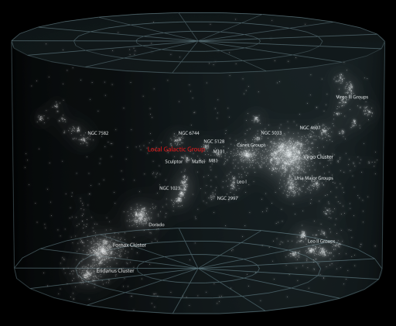
特別な
場所はない
超銀河団
宇宙の大規模構造
Notes:
さらに●銀河団や銀河群は集まって●「超銀河団」を形成しますが、
この超銀河団はバラバラに分布するわけではなく、
●平面状の壁のような分布を示しています。
これの構造はしばしば泡に例えられ、
泡の内部は空洞のように
ほとんど銀河がない空間が広がっています。
観測することのできる宇宙の中で
最大級であるこの構造は●「宇宙の大規模構造」と呼ばれています。
このような現象は一か所で起こっているのではなく、
●どこを切り取ってみても概ね同じような構造になっています。
局所的に見れば、銀河の密集具合に濃淡はありますが、
ものすごく引いた目線で見れば、
どこかに特異な点を見つけることはできません。
これはつまり、宇宙には●特別な場所は一か所も存在しないということを示していて、
このことを「宇宙原理」と言います。
この宇宙原理にはいまだに解明されていない部分も数多くあり、
それ自体が証明されている訳ではないのですが、
裏付けるような観測結果は数多くあり、
中心的な支持を集めている考え方です。▼

Slide 8
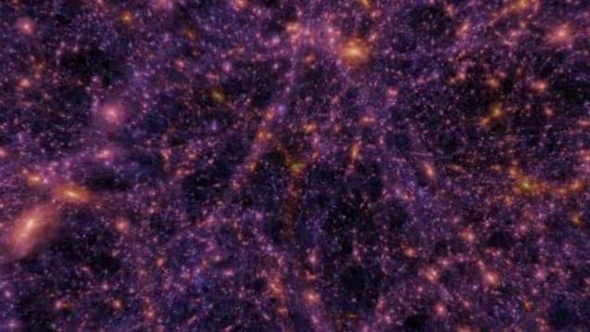
特別な
場所はない
Notes:
●『特別な場所が存在しない』ということが意味することは、
ちょっと直感的にはわかりにくいかもしれませんが、
●宇宙には●「中心」も「端」も存在しないということです。
仮に「宇宙の中心」なるものがあれば、
そこが特別な場所になり、全ての場所が「中心」からの距離などで
特異な点だということになってしまいます。
これは「端」があった場合でも同じです。
要するに、●観測できる範囲の宇宙では
『特別な場所の存在』を見つけることができず、
このことから宇宙は●中心も端もない…、
どこに行っても同じ物理法則が成り立っていると考えるのが
妥当とされているということなんです。
これが、「宇宙」の像だと言えます。▼

Slide 9


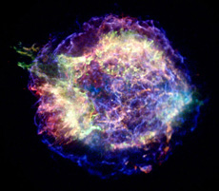

素粒子
4つの力
同じ宇宙の法則
Notes:
『特別な場所がない』、
『どこに行っても同じ』というのは、
●今私たちの目の前で起きていることも、
●遠い銀河の星で起きていることも
●同じ法則に従っているということを示しています。
この同じ法則ということをもう少し掘り下げると、
宇宙の成り立ちの話に行き着きます。
宇宙は●「素粒子」と呼ばれる超極小の粒と
●「重力」・「電磁力」・「強い力」・「弱い力」という
●４つの力によって成立しています。
●「金」のような物質が●粒からできている、
というのは直感的に分かるかと思いますが、
わたしたちが空気と呼ぶ●窒素や酸素、
さらには●光ですら全て素粒子の集まりです。
この●素粒子によって構成されるモノの全てが
●４つの力によって、
お互いに影響を及ぼし合っているのがこの宇宙だということです。
約1時間前、●私がライバルの動画のコメント欄にクソリプを投稿したあの行為も、
●どこかの遠い宇宙で起きた超新星爆発も、
どちらも素粒子と力の作用で説明ができるということなんですね。▼

Slide 10

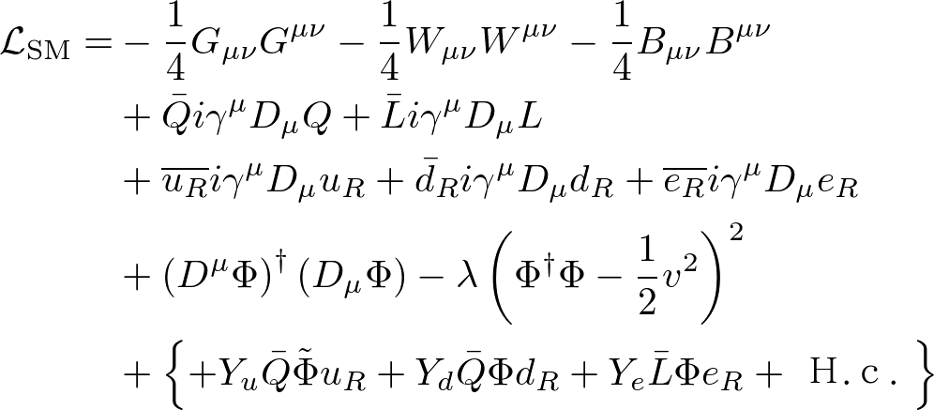
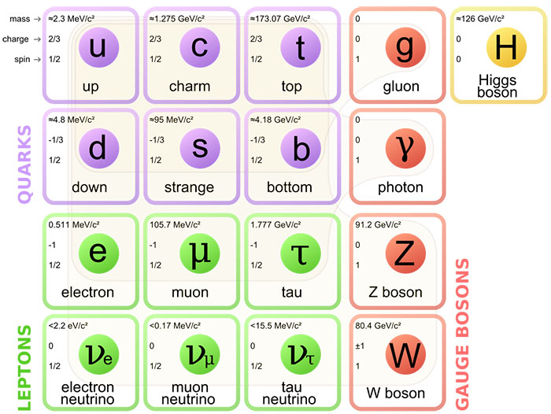
宇宙の物理法則
標準モデル
ダークマター
ダークエネルギー
Notes:
この●素粒子と力の働き方について
●全てを説明することができる究極の理論こそが、
●「宇宙の物理法則」だといえますが、
残念ながら今のところ
この真理にはたどりついていません。
しかし、●物理学者たちの積み上げによって構築された●「標準モデル」は、
●素粒子と●重力以外の３つの力を
食い違いなくほぼ正確に説明できる理論として完成しています。
現代の宇宙論はこの標準理論をベースとしていると言えます。
ただし、未だ謎が多い宇宙には
標準モデルで説明しきれないことも多々あります。
例えば、標準モデルが捉えている17の素粒子がカバーしていのは
全宇宙の●わずか4％だと考えられていて、
それ以外の96％は●未知の物質やエネルギー●「ダークマター」や
●「ダークエネルギー」によって満たされていると言われています。
そのため標準理論を超える理論の構築は
現代の物理学者たちの大きな目標の一つとなっています。▼

Slide 11
Notes:
宇宙にはまだたくさんの不思議があります。
私たち人類は宇宙の仕組みを
完全に解明できる日が来るのでしょうか。
現代科学の進歩に期待が高まりますね。
それでは今回も最後までご覧いただき
ありがとうございました。
また、お会いしましょう。▼

